Slide 1





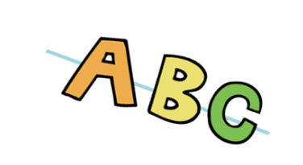



01

Slide 2



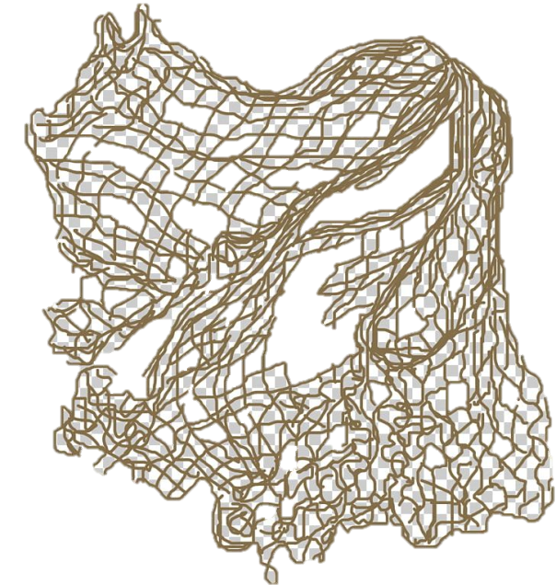







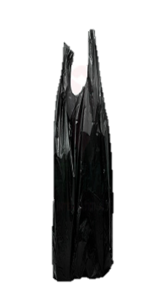




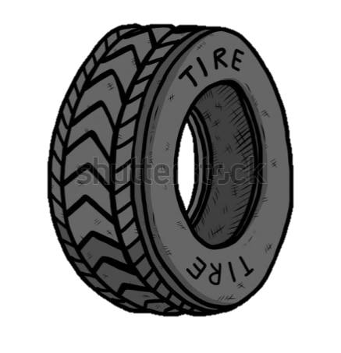


DỌN SẠCH ĐẠI DƯƠNG

Slide 4

42 + 48 = ?
90

Slide 5

63 – 36 = ?
27

Slide 6

27 + 37 = ?
64

Slide 7

54 + 29 = ?
83

Slide 8


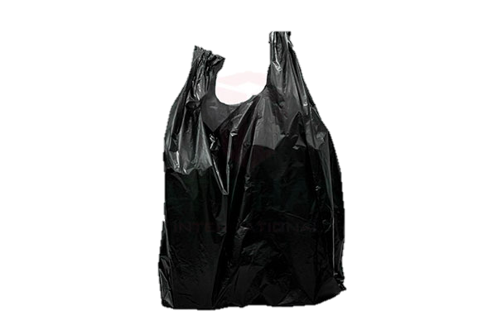

91 – 48 = ?
43

Slide 9


Slide 10

Thứ … ngày … tháng … năm …
BÀI 33: ÔN TẬP PHÉP CỘNG, PHÉP TRỪ TRONG PHẠM VI 20, 100
(Tiết 4)

Slide 11

02

Slide 12

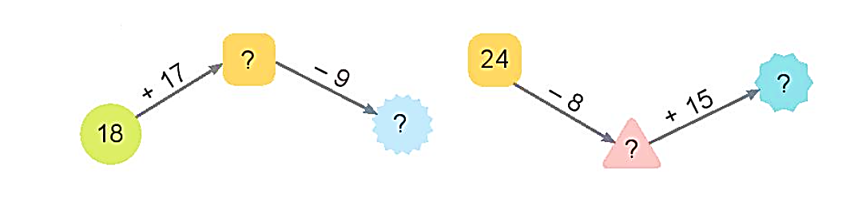
1
a) ?
Số
35
31
46
16
b) Tính tổng các số hạng bằng nhau.
24 + 24 + 24
2 + 2 + 2 + 2 + 2
26
26
72
10

Slide 13

2
Cho bảng sau:
a) Tính tổng của ba số tròn chục có trong bảng.
11 | 12 | 13 | 14 | 15 | 16 | 17
18 | 19 | 20 | 21 | 22 | 23 | 24
25 | 26 | 27 | 28 | 29 | 30 | 31
32 | 33 | 34 | 35 | 36 | 37 | 38
39 | 40 | 41 | 42 | 43 | 44 | 45
11
12
20 + 30 + 40 =
90
20
b) Hai số nào trong bảng có tổng là 23?
30
11 + 12 = 23
b) Hai số nào trong bảng có tổng lớn nhất?
40
44
45
44 + 45 = 89

Slide 14

3
Một thanh gỗ dài 92cm. Bác thợ mộc đã cưa đi một đoạn dài 27cm. Hỏi thanh gỗ còn lại dài bao nhiêu xăng-ti-mét?
Bài giải:
Thanh gỗ còn lại dài số xăng-ti-mét là:
92 – 27 = 65 (cm)
Đáp số: 65 cm.

Slide 15
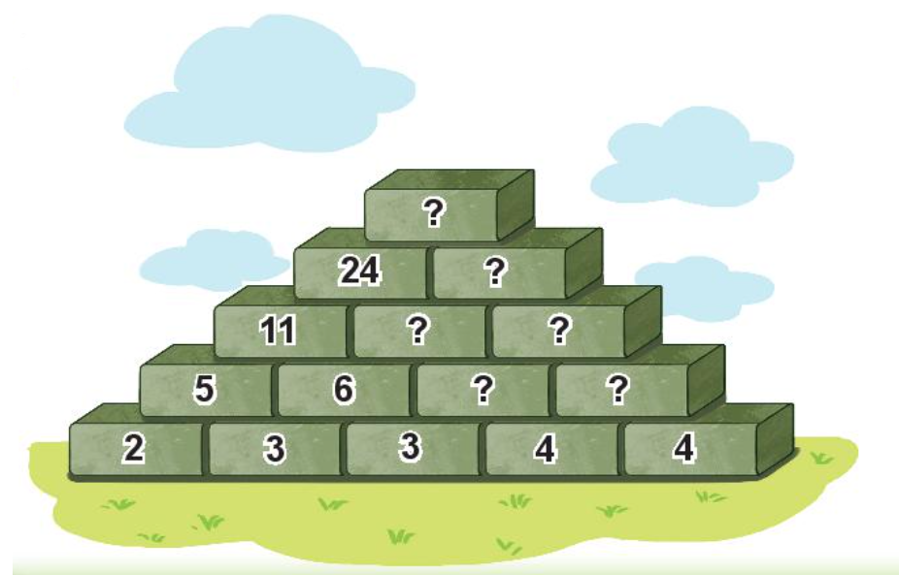
4
Số
?
52
Số ở trên bằng tổng của hai số ở dưới.
28
13
15
7
8

Slide 16


GV GHI DẶN DÒ Ở ĐÂY.
GV GHI DẶN DÒ Ở ĐÂY.
GV GHI DẶN DÒ Ở ĐÂY.

Slide 17


